Slide 1
Презентация мероприятия совместной деятельности детей и взрослого, проводимого с использованием ЭОР на тему «Автоматизация звука [Ж]»
Работа учителя-логопеда
Борисовой Н.Е.
ГБДОУ детский сад № 87 комбинированного вида Приморского района Санкт-Петербурга

Slide 2
Содержание:
Упражнения на закрепление произношения изолированного звука [Ж]
Упражнения на закрепление звука [Ж] в прямых слогах, словах, предложениях

Slide 3
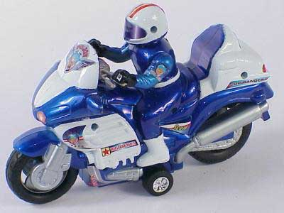
Ж-ж-ж
Ж-ж-ж

Slide 4
согласный
[ж]
твёрдый
звонкий

Slide 5
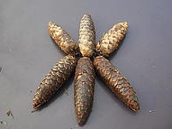
Эта буква широка
И похожа на жука.
И при этом, точно, жук,
Издает жужжащий звук:
Ж-ж-ж-ж-ж…
Составь букву Ж
из шишек

Slide 6
Окошки
жа
жо
жу
жу
жа
жо
жо
жу
жа

Slide 7
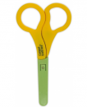
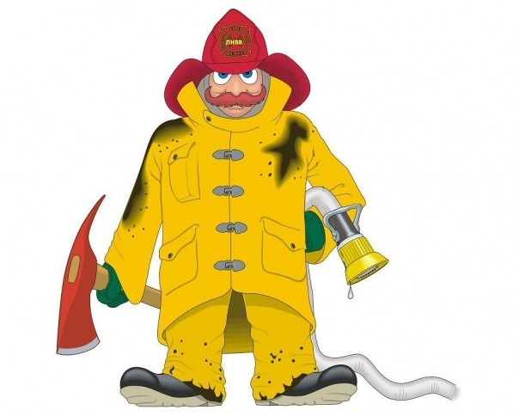
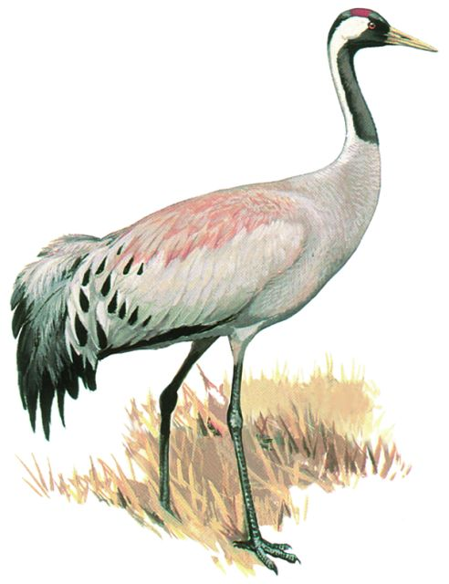
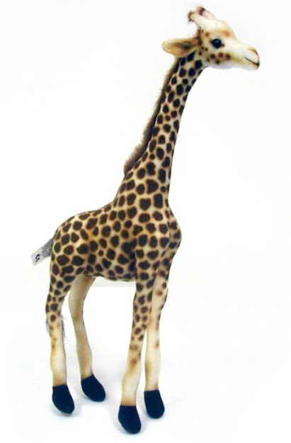
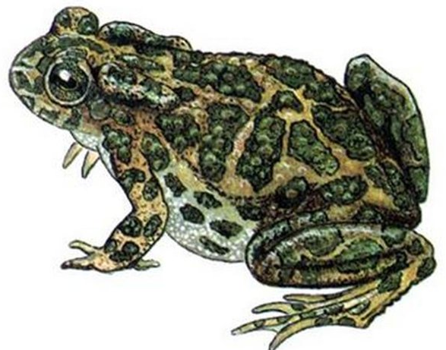
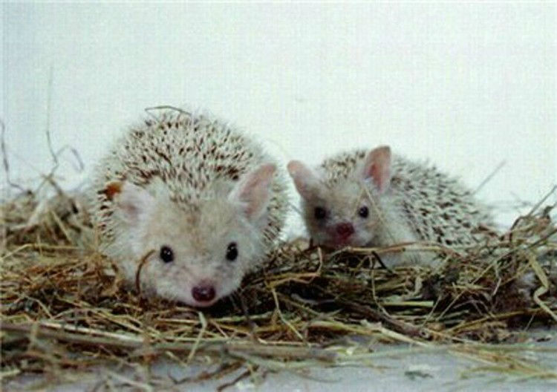
Где находится звук [ж]?

Slide 8
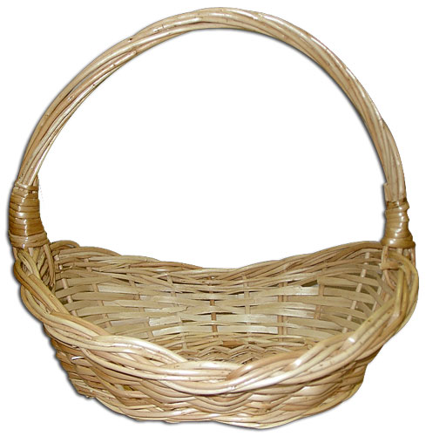
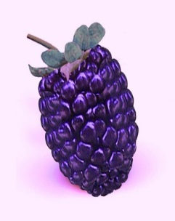
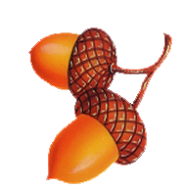
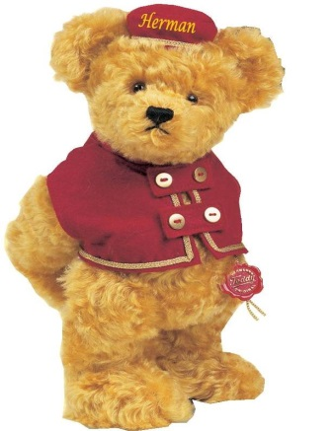
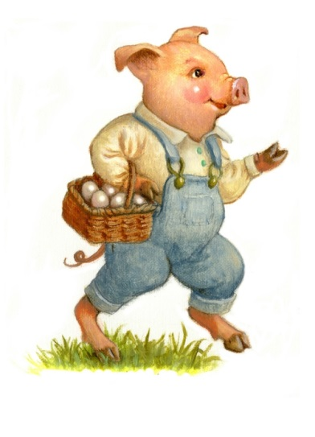
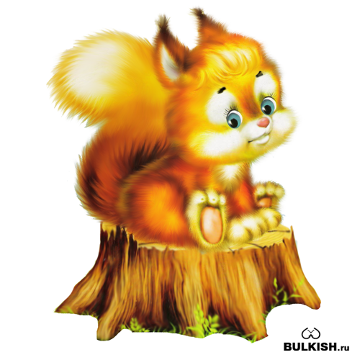
Подарки
Что и кому принес ежик?

Slide 9
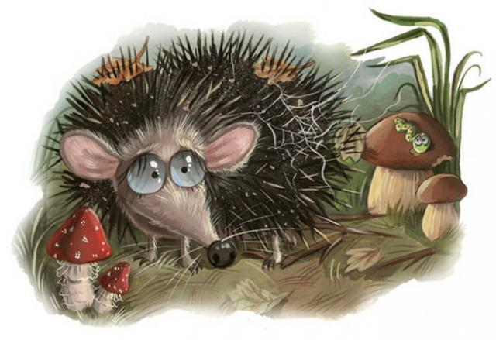
Поиграем!
У ежа иголки колки,
Под зеленой старой елкой
Ими грозно шевелит-
Подходить нам не велит!
(пальцы обеих рук
перекрещивают и выполняют
ими движения вверх-вниз)

Slide 10
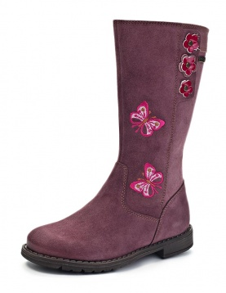
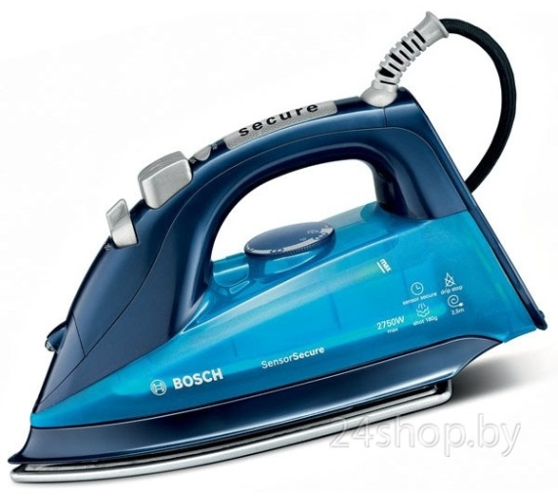
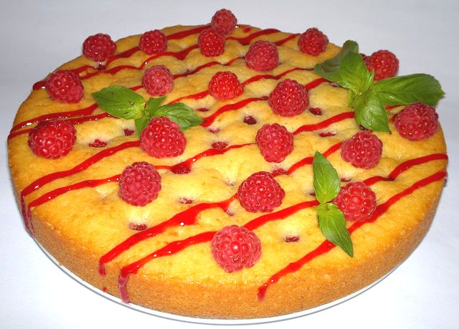
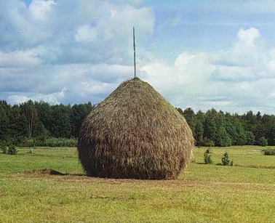
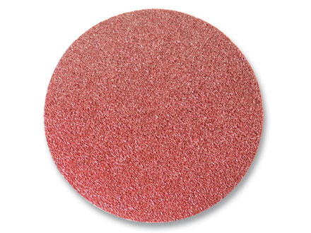
Измени слово так, чтобы слышался звук [ж]

Slide 11
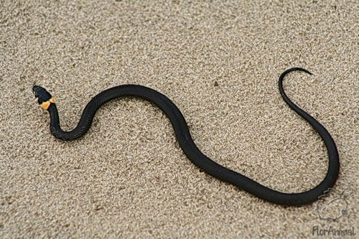
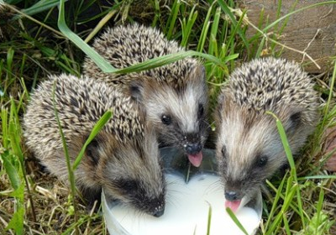
Доскажи слово
В живом уголке жили
и
.

Slide 12
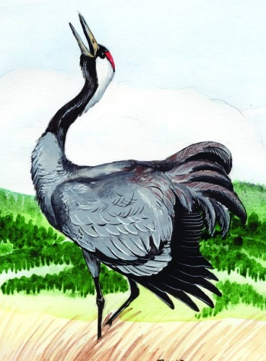
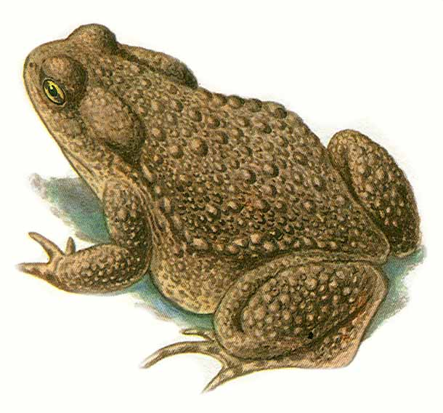
Потом в живом уголке поселились
и
.

Slide 13
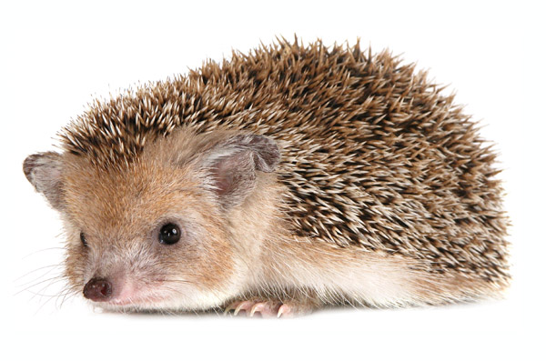
Одного
и одного
подарили детскому саду.

Slide 14
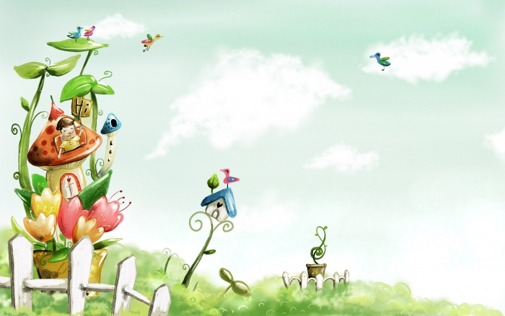
Молодец!
У тебя всё получилось!

